Slide 1










Le partenariat de soins et de services avec les patients en chirurgie ambulatoire :
Comment s’y prendre ?
Dr Marie-PASCALE Pomey, MD, PhD
JAB
25 juin 2021

Slide 2

Qui suis-je?
Professeure à l’école de santé publique de l’Université de Montréal
Chercheure au centre de recherche du Centre Hospitalier de l’Université de Montréal
Titulaire de la Chaire en évaluation des technologies et des modalités de pointe
Co-directrice du Centre d’excellence sur le partenariat avec les patients et le public
Médecin de santé publique
Institut national d’excellence en santé et service sociaux
Je déclare n’avoir aucun conflit d’intérêts avec une société commerciale en lien avec le contenu de cette présentation à part être une convaincue du partenariat…

Slide 3
Objectifs de la présentation
Savoir faire la différence entre des soins centrés et des soins en partenariat
Comprendre la place de l’expérience patient dans le cadre du partenariat de soins et de services
Se familiariser avec différentes démarches qui peuvent être réalisées avec les patients dans le cadre de la chirurgie ambulatoire
Connaître les principaux facteurs favorables à la mise en place du partenariat en chirurgie ambulatoire

Slide 4


Introduction

Slide 5


Constats
5-10 heures = Temps annuel moyen passé par un patient et ses proches avec leurs professionnels de la santé*
6000 + heures = temps annuel moyen passé par le patient et ses proches à prendre soin d’eux-mêmes*
* Coulter, 2012

Slide 6

La troisième médecine : la médecine des maladies chroniques (Grimaldi et al. 2017)
« Vingt millions de Français souffrent de maladies chroniques, soit un tiers de la population » en France
(CNAM, 2017)
La troisième médecine est la médecine de la personne, aux côtés de la médecine des maladies aiguës bénignes et de la médecine d’urgence.
«Au Canada, 65 % de la population âgée de 12 ans et plus et 90 % pour les plus de 65 ans déclarent souffrir d’au moins une maladie chronique (Statistique Canada, 2012)
Cette troisième médecine amène le patient à une nouvelle façon de vivre et aux professionnels de la santé une nouvelle façon d’exercer leur métier, dans un contexte de grandes avancées médicales et technologiques

Slide 7
Les savoirs expérientiels c’est …
Ensemble des savoirs acquis (savoirs, savoir-faire, savoir-être) tirés de situations vécues (dans des cadres informels ou formels) avec une situation de santé, qui ont eu un impact sur une personne, tant sur ses façons de prendre soin d’elle, d’interagir avec les intervenants, que sur sa manière d’utiliser les services de santé et de services sociaux.
La personne trouve dans un état de santé donné une opportunité de développer des compétences nouvelles, d’aller vers une transformation de soi lors de cette expérience et ainsi de faire bouger les lignes de partage du savoir.
Dans le cadre de personnes vivant avec une maladie chronique, cette expérience s’inscrit tout au long de la vie.
(inspiré de Lexique DCPP et CIO-UdM (2016) Terminologie de la pratique collaborative et du partenariat patient en santé et services sociaux; DCPP (2015) Référentiel de compétences des patients. Montréal, Québec : Faculté de médecine, Université de Montréal; Jouet, 2011)

Slide 8




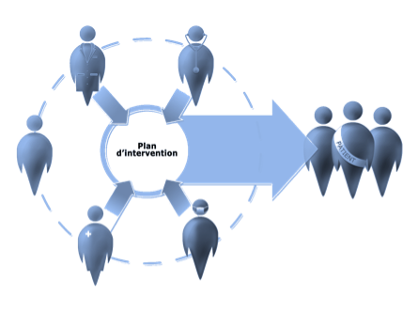
DU CENTRISME AU PARTENARIAT, UNE TRANSITION DIFFICILE
PRISE DE DÉCISION
LIBRE ET ÉCLAIRÉE
RECONNAISSANCE ET MOBILISA-
TION DES SAVOIRS EXPÉRIENTIELS
MEMBRE DE L’ÉQUIPE DE SOINS
POUR SES SOINS
DÉVELOPPEMENT DE
COMPÉTENCES DE SOINS
MOBILISATION D’UN
PROJET DE VIE
PATIENTS :
EXPERTS DE LA VIE AVEC LA MALADIE
?
VERS LE PATIENT
Paternalisme
POUR LE PATIENT
CENTRISME
AVEC LE PATIENT
PARTENARIAT

Slide 9
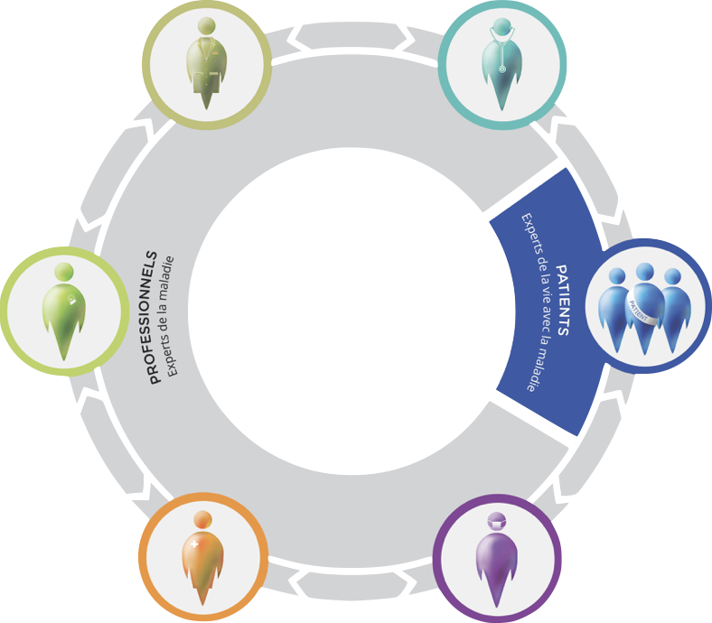
LE MODÈLE DU PARTENARIAT PATIENT
…un changement culturel
LE MODÈLE DU PARTENARIAT PATIENT
…un changement culturel
PRISE DE DÉCISION
LIBRE ET ÉCLAIRÉE
RECONNAISSANCE ET MOBILISA-
TION DES SAVOIRS EXPÉRIENTIELS
MEMBRE DE L’ÉQUIPE DE SOINS
POUR SES SOINS
DÉVELOPPEMENT DE
COMPÉTENCES DE SOINS
MOBILISATION D’UN
PROJET DE VIE
PROFESSIONNELS
DE LA SANTÉ :
EXPERTS DE LA MALADIE
PATIENTS (ET PROCHES) :
EXPERTS DE LA VIE AVEC LA MALADIE ET L’UTILISATION DU SYSTÈME DE SANTÉ
© DCPP 2013

Slide 10
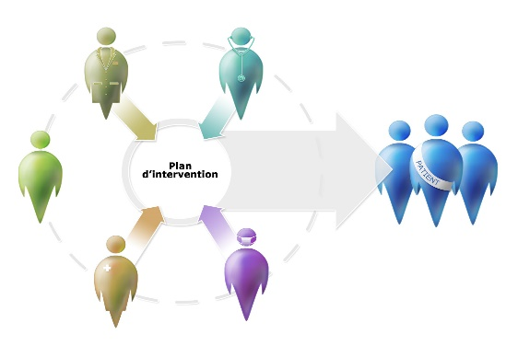



Co-CONSTRUIRE « AVEC » L’USAGER à tous les niveaux du système de santé et de services sociaux
NIVEAU DE PARTICIPATION
INFORMATION
CONSULTATION
IMPLICATION
PARTENARIAT
CO-CONSTRUCTION
SOINS DIRECTS
(MICRO = CLINIQUE)
Patient reçoit de l’information (diagnostic, traitement)
Patient consulté sur sa perception
Décision partagée portant sur les préférences thérapeutiques
Prise de décision par le patient en fonction de ses objectifs de vie, plan d’intervention interdisciplinaire
QUALITÉ ET ORGANISATION DES SERVICES (MESO=ORGANI.)
Documents d’information sur les soins et services
Sondages satisfaction ou expérience patient ou groupe de discussion
Comités ou activités ponctuels où sont impliqués des patients
Co-construction de services, programmes, démarches d’amélioration continue de la qualité
POLITIQUES
DE SANTÉ
(MACRO=POLITIQUE)
Centre d’information
pour les patients / médias
Groupe de discussion pour recueillir l’opinion
Recommandations faites par des groupes patients sur priorités santé
Co-construction avec des patients/citoyens de politiques favorables à la santé
FACTEURS INFLUENÇANT L’ENGAGEMENT PATIENT :
Croyance, littératie, éducation, organisation, culture, pratiques, société, normes, régulations, politiques
« Le modèle relationnel du partenariat patient : quels enjeux de santé publique ? » , Santé publique Pomey MP, Flora L, Karazivan P, Dumez V, Lebel P, Vanier MC, Jouet E., 2014
Notes:
Il existe plusieurs niveaux de participation des patients dans le système de santé. Et pour chaque niveau un continuum de participation (du plus bas au plus haut degré de participation)

Slide 11
L’expérience patient : l’ingrédient indispensable de la qualité
Ressources
Activités de confrontation
Activités de consultation
Activités de collaboration
et de partenariat
Résultats
Indicateurs quantitatifs d’expérience patient
Monitorage (à tous les niveaux)
Population
Plaintes
Questionnaires d’expérience patient
Identification de pistes d’amélioration
Expérience patient
Individu
Individu
Individu
Population
Savoir expérientiel
Vie avec la maladie
Utilisation des services de santé
Mobilisation de l’expérience patient en interaction avec les intervenants de la santé
Recueil de l’expérience patient
Partenariat de soins et de services
Amélioration de la qualité et de la sécurité des soins et des services, de la qualité de vie et de l’état de santé des patients et de leurs proches
Histoires de patients
Identification de pistes d’amélioration
Individu
Illustration qualitative de l’expérience de patients

Slide 12
Construire ensemble : un défi de synchronisation
Vision de l’expérience du patient séquentielle et limitée
Vision de l’expérience par le patient longitudinale et intégrée
PROFESSIONNELS
MODÈLE BIOMÉDICAL
PATIENTS
MODÈLE EXPÉRIENTIEL
1. Désir de
compréhension
1. Cueillette
d’information
RAPPORT
AU TEMPS
4. Désir
de transition
2. Divulgation
du diagnostic
4. Adhésion
aux soins
RÉFÉRENT
UNIVERSEL
RÉFÉRENT
SPÉCIFIQUE
2. Désir
de savoir
3. Désir
vital
3. Acceptation
plan de soins
RAPPORT
À L’ESPACE
Émotions
Logique d’accompagnement
Logique d’acceptation
Rapport à la souffrance
Rationalité
Logique d’intervention
Logique de guérison
Rapport à la douleur
Adapté de « Savoirs de patients, savoirs de soignants : la place du sujet supposé savoir en éducation thérapeutique », C. Tourette-Turgis, 2010
Notes:
Autonomie
Autorégulation
Compétences

Slide 13



Mobilisation de l’expérience des patients Nomenclature
EVALUATION DES TECHNOLOGIES ET DES MODALITÉS D’INTERVENTION
CO-DESIGN
GOUVERNANCE
CERTIFICATION
PATIENTS
CO-CHERCHEURS
- Recherche
RECHERCHE ACTION
ORGANISATION DES SOINS
PATIENTS RESSOURCES
- Soins
CAPTEUR
D’EXPERIENCE
CLINIQUE
PATIENTS COACHS
INGÉNIERIE
PATIENTS FORMATEURS
- Enseignement
FORMATION
MENTORAT
© DCPP 2014
POPULATION
PATIENTS PARTENAIRES

Slide 14


Slide 15


Particularités entre la France et le Québec
France
  Représentants des usagers issus des associations de patients
  Éducation thérapeutique du patient dans la Loi
Québec
  Pas de représentants des usagers issus d’associations mais des comités des usagers élus par la population
  Des patients sélectionnés au niveau individuel sur des critères spécifiques en fonction des qualités et compétences requises par les mandats
  La notion d’éducation thérapeutique peu présente dans le discours.. On parle avant tout de partenariat … et d’accompagnement thérapeutique
Pomey Health Expectations.
http://doi.org/10.1111/hex.13253
Notes:
La participation des patients est un bon moyen de prévenir ou d’atténuer les erreurs médicales dont les erreurs médicamenteuses (48; 49)
D’autres auteurs insistent sur la capacité des patients à signaler les évènements indésirables, permettant ainsi une mesure plus réaliste de ces évènements (50; 51) Il a été également objectivé que les patients signalent des incidents qui, autrement, passeraient inaperçus (52).
Les parents /proches/aidants peuvent fournir des informations importantes vis à vis de la sécurité des soins. La plupart des familles sont très motivées pour signaler des problèmes de sécurité, 62% d’entre elles sont prêtes à donner de leur temps pour aider à prévenir la récurrence des évènements défavorables ayant affecté leurs enfants (53).
L’implication du patient permet d’améliorer la prévention des évènements indésirables et la sécurité des soins comme l’attestent de nombreuses publications et travaux au niveau international (12; 13; 14; 11) : amélioration de la sécurité, motivation renforcée des patients (prise en charge personnelle), diminution des litiges, amélioration des résultats objectifs de santé, amélioration du ratio coût/efficacité.

Slide 16

Les différentes manières d’engager les patients dans la trajectoire de chirurgie ambulatoire

Slide 17
Gouvernance du programme de chirurgie ambulatoire
Comité d’amélioration continue de la qualité et de la sécurité des soins
Mesure de l’expérience parcours (PREMS)
Mesure de
l’expérience patient
Mesure de
l’expérience patient
Mesure de
l’expérience patient
Mesure des résultats par le patient
(PROMS)
Retour à domicile après la chirurgie
Préparation à la chirurgie
Chirurgie ambulatoire
Patients accompagnateurs
Patients formateurs
Patients chercheurs

Slide 18
AU NIVEAU CLINIQUE
Notes:
MPP

Slide 19
Mobilisation de l’expérience des patients Nomenclature
EVALUATION DES TECHNOLOGIES ET DES MODALITÉS D’INTERVENTION
GOUVERNANCE
CERTIFICATION
ORGANISATION DES SOINS
PATIENTS RESSOURCES
- Soins
CLINIQUE
PATIENTS COACHS
© DCPP 2014
POPULATION
PATIENTS PARTENAIRES

Slide 20

Au niveau clinique : la relation de soins
La relation de partenariat entre un professionnel de la santé et un patient se mesure en fonction de 7 dimensions (Pomey, 2021)
C : la capacité à établir une relation de Confiance bidirectionnelle
A : l’accompagnement du professionnel pour permettre au patient de gagner en Autonomie
D : l’accompagnement du professionnel pour permettre au patient de prendre une Décision éclairée en fonction de son projet de vie et de ses valeurs
I : L’échange d’Informations pertinentes de la part du patient vers le professionnel et du professionnel vers le patient
C : La prise en compte du Contexte de vie du patient et du contexte de travail du patient envers le professionnel
E : la manifestation d’une Empathie réciproque
E : La reconnaissance de l’Expertise du patient et de la complémentarité des expertises
Une photo svp
Pomey Health Expectations.
http://doi.org/10.1111/hex.13253
Notes:
La participation des patients est un bon moyen de prévenir ou d’atténuer les erreurs médicales dont les erreurs médicamenteuses (48; 49)
D’autres auteurs insistent sur la capacité des patients à signaler les évènements indésirables, permettant ainsi une mesure plus réaliste de ces évènements (50; 51) Il a été également objectivé que les patients signalent des incidents qui, autrement, passeraient inaperçus (52).
Les parents /proches/aidants peuvent fournir des informations importantes vis à vis de la sécurité des soins. La plupart des familles sont très motivées pour signaler des problèmes de sécurité, 62% d’entre elles sont prêtes à donner de leur temps pour aider à prévenir la récurrence des évènements défavorables ayant affecté leurs enfants (53).
L’implication du patient permet d’améliorer la prévention des évènements indésirables et la sécurité des soins comme l’attestent de nombreuses publications et travaux au niveau international (12; 13; 14; 11) : amélioration de la sécurité, motivation renforcée des patients (prise en charge personnelle), diminution des litiges, amélioration des résultats objectifs de santé, amélioration du ratio coût/efficacité.

Slide 21
Définition de l’expérience patient
C’est l’ensemble des interactions et des situations vécues par une personne ou son entourage au cours de son parcours de santé. Ces interactions sont façonnées à la fois par l’organisation de ce parcours mais aussi par l’histoire de vie de la personne concernée*
*Inspirée du Beryl Institute, Institut français de l’expérience patient
Notes:
La participation des patients est un bon moyen de prévenir ou d’atténuer les erreurs médicales dont les erreurs médicamenteuses (48; 49)
D’autres auteurs insistent sur la capacité des patients à signaler les évènements indésirables, permettant ainsi une mesure plus réaliste de ces évènements (50; 51) Il a été également objectivé que les patients signalent des incidents qui, autrement, passeraient inaperçus (52).
Les parents /proches/aidants peuvent fournir des informations importantes vis à vis de la sécurité des soins. La plupart des familles sont très motivées pour signaler des problèmes de sécurité, 62% d’entre elles sont prêtes à donner de leur temps pour aider à prévenir la récurrence des évènements défavorables ayant affecté leurs enfants (53).
L’implication du patient permet d’améliorer la prévention des évènements indésirables et la sécurité des soins comme l’attestent de nombreuses publications et travaux au niveau international (12; 13; 14; 11) : amélioration de la sécurité, motivation renforcée des patients (prise en charge personnelle), diminution des litiges, amélioration des résultats objectifs de santé, amélioration du ratio coût/efficacité.

Slide 22
Recueil qualitatif de l’expérience patient
Différentes modalités :
  Témoignages lors de rencontres de service
  Entretien semi-directif,
  Groupe de discussion
  Plaintes,
  « Shadowing »,
  Photovoice, etc.
Puissant moteur de changement culturel
«L’empreinte émotionnelle » de chaque expérience patient guide l’amélioration continue de la qualité et de la sécurité des soins.
  Permet la reconnaissance des professionnels qui contribuent à améliorer l’expérience patient
Notes:
u’une attente sur cinq concerne l’information et l’éducation sur la pathologie ou encore le soutien psychologique du patient (soit 40% des attentes pour ces deux thématiques). Ensuite,on retrouve la coordination des soins, le respect des préférences du patient, la continuité des soins et le confort physique (avec la gestion de la douleur). Ces six priorités que l’on vient d’énoncer représentent donc un peu plus de 80% des attentes rapportées par les patients.

Slide 23
Recueil quantitatif de l’expérience patient
Principales composantes de l’évaluation de la qualité des soins de santé.
À utiliser de préférence aux enquêtes classiques mesurant la satisfaction.
À mener à l’aide d’outils standardisés et validés pour réaliser des enquêtes dans les établissements de santé.
À répéter dans le temps, afin que les données recueillies contribuent au processus d’amélioration continue de la qualité et à l’analyse de la performance du secteur d’activité.
Mettre en place un système de déclaration et de compilation de données provenant d’enquêtes locales, afin de comparer la performance des différents établissements de santé et ainsi produire des portraits au niveau national.
Notes:
La participation des patients est un bon moyen de prévenir ou d’atténuer les erreurs médicales dont les erreurs médicamenteuses (48; 49)
D’autres auteurs insistent sur la capacité des patients à signaler les évènements indésirables, permettant ainsi une mesure plus réaliste de ces évènements (50; 51) Il a été également objectivé que les patients signalent des incidents qui, autrement, passeraient inaperçus (52).
Les parents /proches/aidants peuvent fournir des informations importantes vis à vis de la sécurité des soins. La plupart des familles sont très motivées pour signaler des problèmes de sécurité, 62% d’entre elles sont prêtes à donner de leur temps pour aider à prévenir la récurrence des évènements défavorables ayant affecté leurs enfants (53).
L’implication du patient permet d’améliorer la prévention des évènements indésirables et la sécurité des soins comme l’attestent de nombreuses publications et travaux au niveau international (12; 13; 14; 11) : amélioration de la sécurité, motivation renforcée des patients (prise en charge personnelle), diminution des litiges, amélioration des résultats objectifs de santé, amélioration du ratio coût/efficacité.

Slide 24
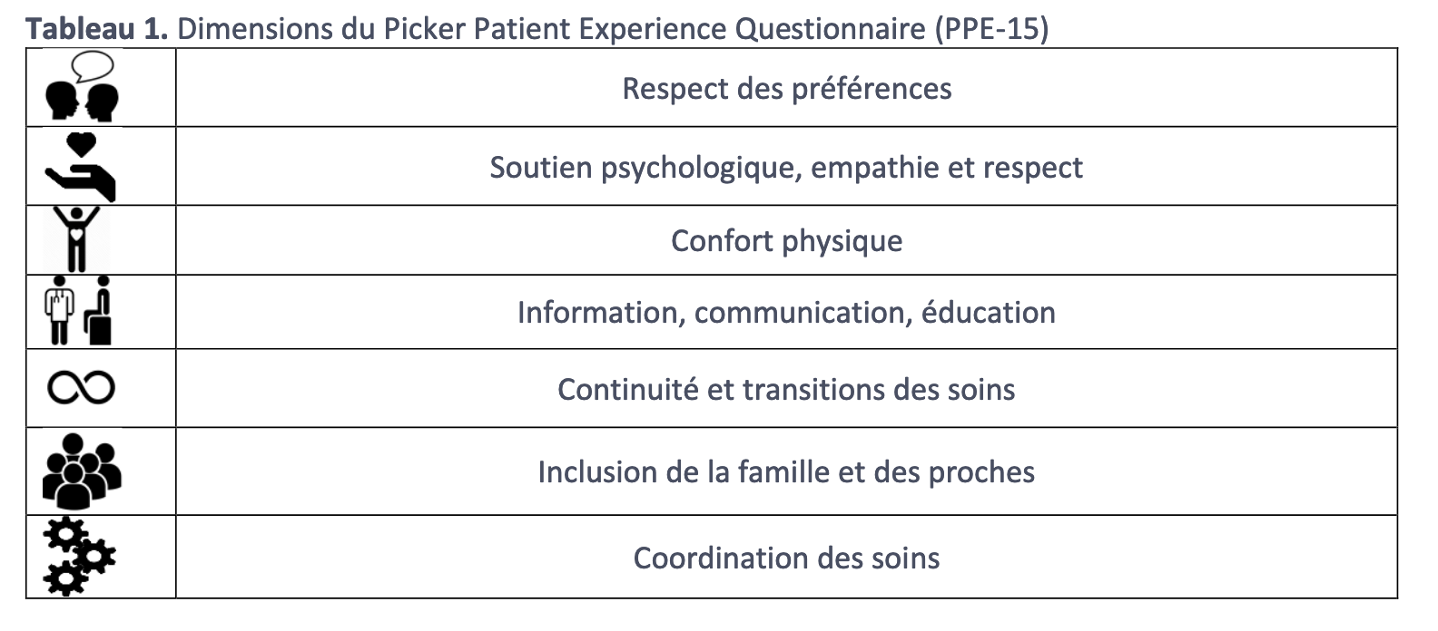
Mesure de l’expérience patient
e-Satis MCOCA
Depuis mai 2018, chaque patient ayant une chirurgie en ambulatoire dans une clinique ou un hôpital, peut partager son expérience sur son séjour à l’aide d’un questionnaire sécurisé en ligne. Le questionnaire comprend 62 questions explorant les étapes du parcours du patient :
Organisation avant hospitalisation
Accueil du patient
Prise en charge médicale et paramédicale du patient
Chambre & collation
Organisation de la sortie & retour au domicile
A partir des réponses des patients, la HAS calcule un indicateur pour chaque établissement de santé : le score de satisfaction globale et d’expérience est exprimé sur 100.
Ces résultats sont publics.
  The Picker Patient Experience Questionnaire (7 dimensions)
https://public.tableau.com/app/profile/has8400/viz/resultat_indicateurs_2016_2017_2018/e-SatisChirAmbu
Notes:
La participation des patients est un bon moyen de prévenir ou d’atténuer les erreurs médicales dont les erreurs médicamenteuses (48; 49)
D’autres auteurs insistent sur la capacité des patients à signaler les évènements indésirables, permettant ainsi une mesure plus réaliste de ces évènements (50; 51) Il a été également objectivé que les patients signalent des incidents qui, autrement, passeraient inaperçus (52).
Les parents /proches/aidants peuvent fournir des informations importantes vis à vis de la sécurité des soins. La plupart des familles sont très motivées pour signaler des problèmes de sécurité, 62% d’entre elles sont prêtes à donner de leur temps pour aider à prévenir la récurrence des évènements défavorables ayant affecté leurs enfants (53).
L’implication du patient permet d’améliorer la prévention des évènements indésirables et la sécurité des soins comme l’attestent de nombreuses publications et travaux au niveau international (12; 13; 14; 11) : amélioration de la sécurité, motivation renforcée des patients (prise en charge personnelle), diminution des litiges, amélioration des résultats objectifs de santé, amélioration du ratio coût/efficacité.

Slide 25
Au niveau clinique : le soutien par les pairs
PATIENTS ACCOMPAGNATEURS :
EXPERTS DE LA VIE AVEC LA MALADIE ET L’UTILISATION DU SYSTÈME DE SANTÉ
PRÊT À PARTAGER CETTE EXPÉRIENCE AVEC D’AUTRES PATIENTS ET L’ÉQUIPE
POUR COMPLÉTER L’OFFRE DE SERVICE
PROFESSIONNELS
DE LA SANTÉ :
EXPERTS DE LA MALADIE
Pomey Health Expectations.
http://doi.org/10.1111/hex.13253
Notes:
La participation des patients est un bon moyen de prévenir ou d’atténuer les erreurs médicales dont les erreurs médicamenteuses (48; 49)
D’autres auteurs insistent sur la capacité des patients à signaler les évènements indésirables, permettant ainsi une mesure plus réaliste de ces évènements (50; 51) Il a été également objectivé que les patients signalent des incidents qui, autrement, passeraient inaperçus (52).
Les parents /proches/aidants peuvent fournir des informations importantes vis à vis de la sécurité des soins. La plupart des familles sont très motivées pour signaler des problèmes de sécurité, 62% d’entre elles sont prêtes à donner de leur temps pour aider à prévenir la récurrence des évènements défavorables ayant affecté leurs enfants (53).
L’implication du patient permet d’améliorer la prévention des évènements indésirables et la sécurité des soins comme l’attestent de nombreuses publications et travaux au niveau international (12; 13; 14; 11) : amélioration de la sécurité, motivation renforcée des patients (prise en charge personnelle), diminution des litiges, amélioration des résultats objectifs de santé, amélioration du ratio coût/efficacité.

Slide 26
Exemples d’activités que peuvent faire les PA
Des « consultations » avec les patients en présence ou à distance
Préparer le patient à assister à son RV médical
Accompagner le patient lors d’un RV
Discuter avec l’équipe de la situation d’un patient
Révision de la documentation écrite donnée aux parents/patients pour s’assurer du niveau de littératie (ex: consentement aux soins à des projets de recherche)
Partager avec l’équipe les réalités vécues par les patients comme opportunité d’amélioration des pratiques individuelles et collectives
Animer ou co-animer des activités pour les patients (groupe de parole, accompagnement thérapeutique (préparation à la chimio))
Faire des visites des lieux
Participer à l’évaluation des pratiques des professionnels dans le cadre de la formation continue des médecins
Etc…
Notes:
La participation des patients est un bon moyen de prévenir ou d’atténuer les erreurs médicales dont les erreurs médicamenteuses (48; 49)
D’autres auteurs insistent sur la capacité des patients à signaler les évènements indésirables, permettant ainsi une mesure plus réaliste de ces évènements (50; 51) Il a été également objectivé que les patients signalent des incidents qui, autrement, passeraient inaperçus (52).
Les parents /proches/aidants peuvent fournir des informations importantes vis à vis de la sécurité des soins. La plupart des familles sont très motivées pour signaler des problèmes de sécurité, 62% d’entre elles sont prêtes à donner de leur temps pour aider à prévenir la récurrence des évènements défavorables ayant affecté leurs enfants (53).
L’implication du patient permet d’améliorer la prévention des évènements indésirables et la sécurité des soins comme l’attestent de nombreuses publications et travaux au niveau international (12; 13; 14; 11) : amélioration de la sécurité, motivation renforcée des patients (prise en charge personnelle), diminution des litiges, amélioration des résultats objectifs de santé, amélioration du ratio coût/efficacité.

Slide 27
AU NIVEAU ORGANISATIONNEL
Notes:
MPP

Slide 28
Mobilisation de l’expérience des patients Nomenclature
EVALUATION DES TECHNOLOGIES ET DES MODALITÉS D’INTERVENTION
GOUVERNANCE
CERTIFICATION
ORGANISATION DES SOINS
PATIENTS RESSOURCES
- Soins
CLINIQUE
PATIENTS COACHS
© DCPP 2014
POPULATION
PATIENTS PARTENAIRES

Slide 29
Comité d’amélioration continue
Objectif :
Déployer une culture de partenariat qui permet l’amélioration de la qualité des soins et des services :
      Développement des compétences
      Consolidation des pratiques collaboratives
      Mobilisation des savoirs expérientiels des patients
      Co-construction entre patients, cliniciens et gestionnaires des nouvelles modalités
Notes:
La participation des patients est un bon moyen de prévenir ou d’atténuer les erreurs médicales dont les erreurs médicamenteuses (48; 49)
D’autres auteurs insistent sur la capacité des patients à signaler les évènements indésirables, permettant ainsi une mesure plus réaliste de ces évènements (50; 51) Il a été également objectivé que les patients signalent des incidents qui, autrement, passeraient inaperçus (52).
Les parents /proches/aidants peuvent fournir des informations importantes vis à vis de la sécurité des soins. La plupart des familles sont très motivées pour signaler des problèmes de sécurité, 62% d’entre elles sont prêtes à donner de leur temps pour aider à prévenir la récurrence des évènements défavorables ayant affecté leurs enfants (53).
L’implication du patient permet d’améliorer la prévention des évènements indésirables et la sécurité des soins comme l’attestent de nombreuses publications et travaux au niveau international (12; 13; 14; 11) : amélioration de la sécurité, motivation renforcée des patients (prise en charge personnelle), diminution des litiges, amélioration des résultats objectifs de santé, amélioration du ratio coût/efficacité.

Slide 30
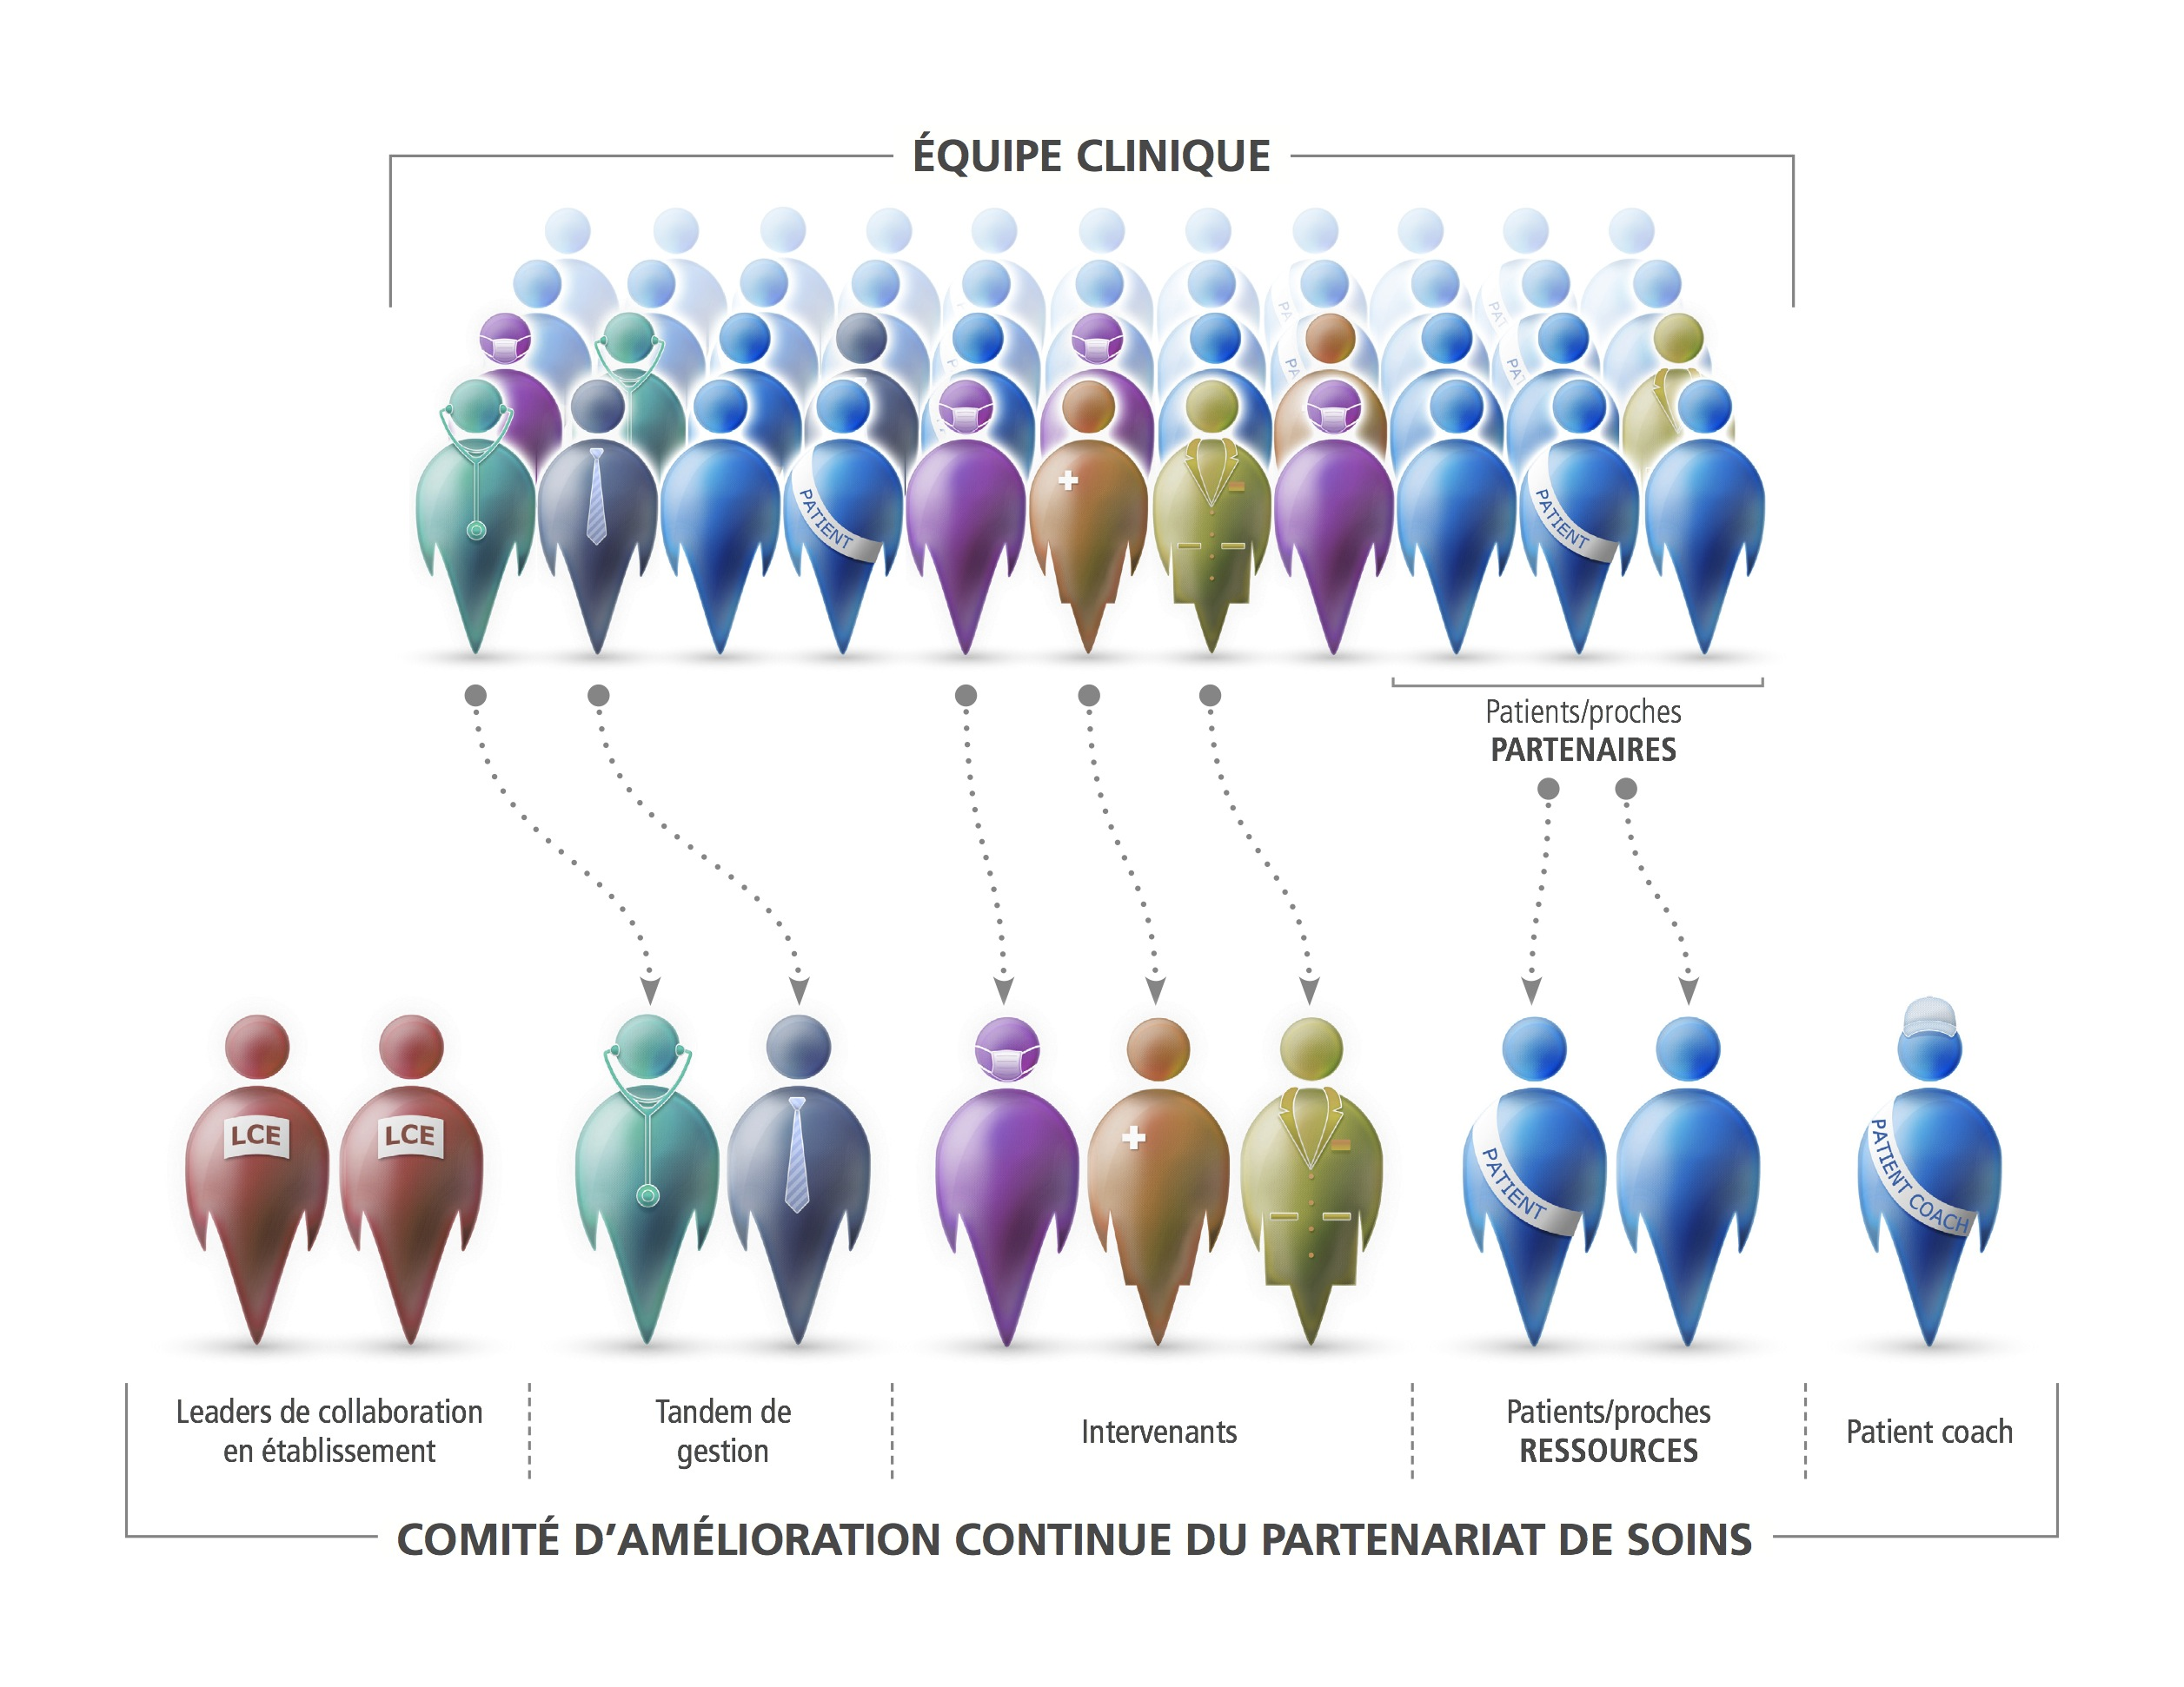
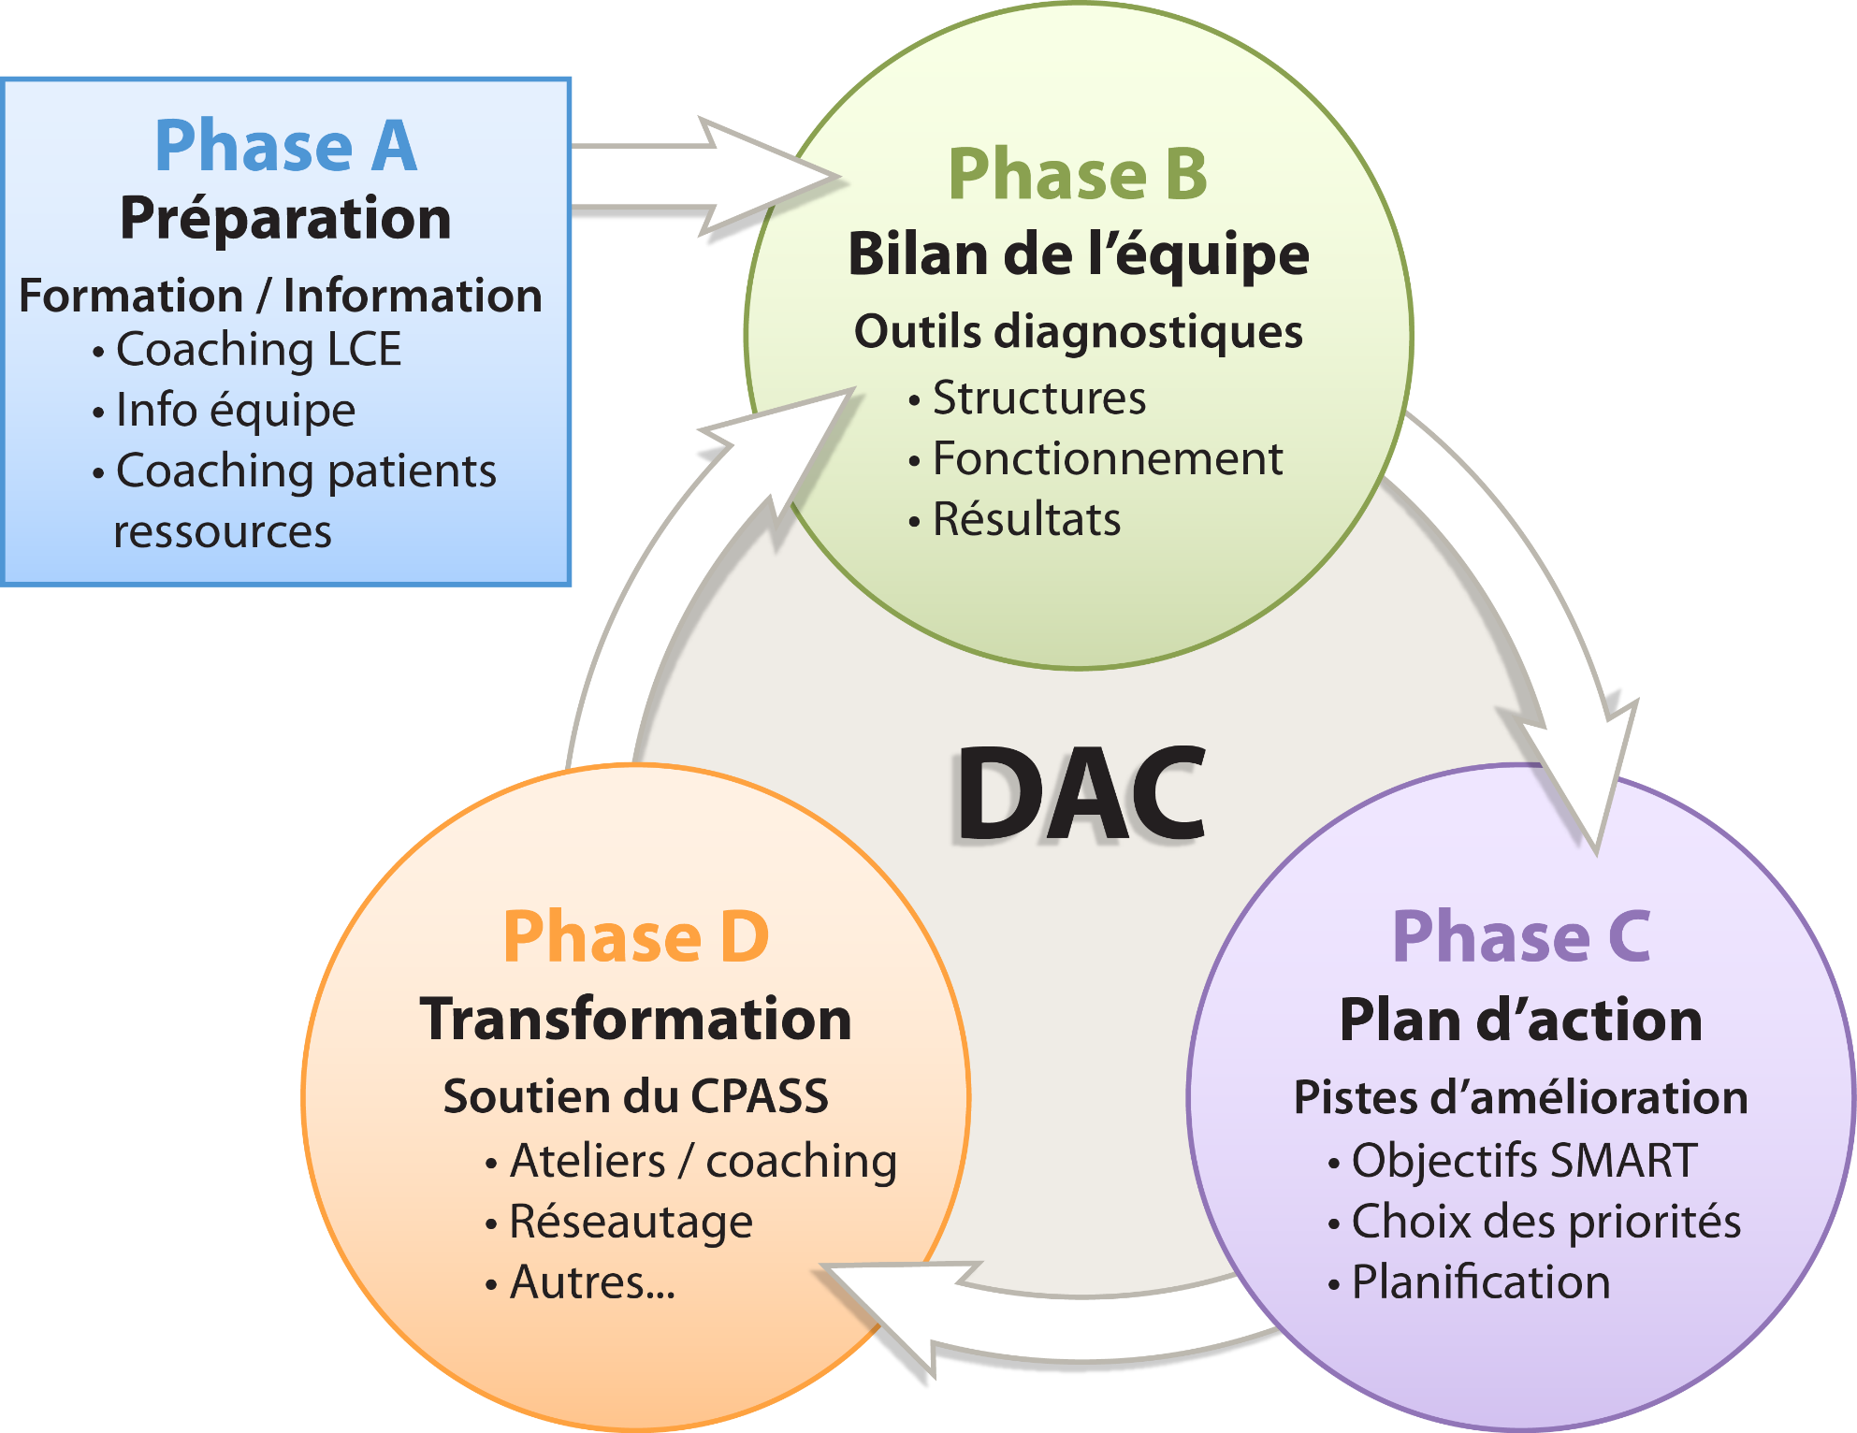
Comité d’amélioration continue
Pomey et al. (2018). Healthcare Quaterly ; Pomey et al. (2015). PXJ: http://pxjournal.org/journal/vol2/iss1/6
Notes:
La participation des patients est un bon moyen de prévenir ou d’atténuer les erreurs médicales dont les erreurs médicamenteuses (48; 49)
D’autres auteurs insistent sur la capacité des patients à signaler les évènements indésirables, permettant ainsi une mesure plus réaliste de ces évènements (50; 51) Il a été également objectivé que les patients signalent des incidents qui, autrement, passeraient inaperçus (52).
Les parents /proches/aidants peuvent fournir des informations importantes vis à vis de la sécurité des soins. La plupart des familles sont très motivées pour signaler des problèmes de sécurité, 62% d’entre elles sont prêtes à donner de leur temps pour aider à prévenir la récurrence des évènements défavorables ayant affecté leurs enfants (53).
L’implication du patient permet d’améliorer la prévention des évènements indésirables et la sécurité des soins comme l’attestent de nombreuses publications et travaux au niveau international (12; 13; 14; 11) : amélioration de la sécurité, motivation renforcée des patients (prise en charge personnelle), diminution des litiges, amélioration des résultats objectifs de santé, amélioration du ratio coût/efficacité.

Slide 31
Comité d’amélioration continue
Données sur la situation
Élaboration d’objectif SMART
Témoignages
Questionnaires
Spécifique
Mesurable
Axé sur un auditoire
Réaliste
Temporel
Mise en place des interventions
Évaluation des effets des interventions
Film
Autres
Co-construction des interventions
Gestion du changement
Participation des patients dans les interventions
Sur le processus de soins
Sur les professionnels
Sur les patients
Sur l'état de santé des patients
Sur l'expérience patient
Notes:
Spécifique - Il décrit une mesure, un comportement, une réalisation ou un résultat précis qui est observable.
Mesurable - Il est quantifiable et comporte des indicateurs, ce qui permet de le mesurer.
Axé sur un Auditoire particulier - Il est approprié et adapté à votre auditoire cible.
Réaliste - Il est réalisable à l’aide des ressources disponibles.
Temporel - Il énonce un calendrier au cours duquel l’objectif sera réalisé.La participation des patients est un bon moyen de prévenir ou d’atténuer les erreurs médicales dont les erreurs médicamenteuses (48; 49)
D’autres auteurs insistent sur la capacité des patients à signaler les évènements indésirables, permettant ainsi une mesure plus réaliste de ces évènements (50; 51) Il a été également objectivé que les patients signalent des incidents qui, autrement, passeraient inaperçus (52).
Les parents /proches/aidants peuvent fournir des informations importantes vis à vis de la sécurité des soins. La plupart des familles sont très motivées pour signaler des problèmes de sécurité, 62% d’entre elles sont prêtes à donner de leur temps pour aider à prévenir la récurrence des évènements défavorables ayant affecté leurs enfants (53).
L’implication du patient permet d’améliorer la prévention des évènements indésirables et la sécurité des soins comme l’attestent de nombreuses publications et travaux au niveau international (12; 13; 14; 11) : amélioration de la sécurité, motivation renforcée des patients (prise en charge personnelle), diminution des litiges, amélioration des résultats objectifs de santé, amélioration du ratio coût/efficacité.

Slide 32
Exemples d’engagement en pré-chirurgie
Mettre en place des classes d’enseignements co-animées par des patients et des professionnels
Réaliser des vidéos de préparation à la chirurgie présentées par des anciens patients
Développement d’application pour le parcours de soins et Tchat box pour les patients, animés par des patients
Téléphoner à la personne avant sa chirurgie
Autres…
Notes:
La participation des patients est un bon moyen de prévenir ou d’atténuer les erreurs médicales dont les erreurs médicamenteuses (48; 49)
D’autres auteurs insistent sur la capacité des patients à signaler les évènements indésirables, permettant ainsi une mesure plus réaliste de ces évènements (50; 51) Il a été également objectivé que les patients signalent des incidents qui, autrement, passeraient inaperçus (52).
Les parents /proches/aidants peuvent fournir des informations importantes vis à vis de la sécurité des soins. La plupart des familles sont très motivées pour signaler des problèmes de sécurité, 62% d’entre elles sont prêtes à donner de leur temps pour aider à prévenir la récurrence des évènements défavorables ayant affecté leurs enfants (53).
L’implication du patient permet d’améliorer la prévention des évènements indésirables et la sécurité des soins comme l’attestent de nombreuses publications et travaux au niveau international (12; 13; 14; 11) : amélioration de la sécurité, motivation renforcée des patients (prise en charge personnelle), diminution des litiges, amélioration des résultats objectifs de santé, amélioration du ratio coût/efficacité.

Slide 33
Exemples d’engagement lors de la chirurgie et après la chirurgie
Accueil à l’arrivée pour la chirurgie
Accompagnement jusqu’au bloc opératoire
Visite sur site ou appel téléphonique après la chirurgie
…
Appel au retour à domicile en complément des professionnels
Appel en cas de besoin
Appel pour remplir des questionnaires d’expérience du parcours de soins
Appel pour réaliser un entretien sur la perception de la sécurité des soins
…
Notes:
La participation des patients est un bon moyen de prévenir ou d’atténuer les erreurs médicales dont les erreurs médicamenteuses (48; 49)
D’autres auteurs insistent sur la capacité des patients à signaler les évènements indésirables, permettant ainsi une mesure plus réaliste de ces évènements (50; 51) Il a été également objectivé que les patients signalent des incidents qui, autrement, passeraient inaperçus (52).
Les parents /proches/aidants peuvent fournir des informations importantes vis à vis de la sécurité des soins. La plupart des familles sont très motivées pour signaler des problèmes de sécurité, 62% d’entre elles sont prêtes à donner de leur temps pour aider à prévenir la récurrence des évènements défavorables ayant affecté leurs enfants (53).
L’implication du patient permet d’améliorer la prévention des évènements indésirables et la sécurité des soins comme l’attestent de nombreuses publications et travaux au niveau international (12; 13; 14; 11) : amélioration de la sécurité, motivation renforcée des patients (prise en charge personnelle), diminution des litiges, amélioration des résultats objectifs de santé, amélioration du ratio coût/efficacité.

Slide 34
Mesure des résultats de santé pour et par les patients - PROMS
PROMS Générique
PROMS Conditions spécifiques
Permet de réaliser des comparaisons entre différents problèmes de santé et secteurs
Peuvent être appliqués à des populations ayant des maladies différentes
Peuvent être comparés en fonction de normes populationnelles
Permet de pouvoir calculer des scores qui peuvent alimenter les quality of life-adjusted years (QALYs) pour des études de coût-efficacité
Exemples: SF-36, SF-12, EQ-5D, HUI
Créés pour évaluer les résultats d’une condition de santé spécifique dans un environnement particulier
Sont souvent plus sensibles pour détecter des changements dans le temps et entre groupes de populations qui ont la même condition
Fournissent des informations plus pertinentes pour les cliniciens
Produisent peu de scores pour des études d’utilité
Ne permettent pas de faire des comparaisons avec la population en général ou entre secteurs cliniques
Notes:
Combining validated generic and disease-specific patient-reported outcome measures (PROMs) examines the widest spectrum of outcomes. Technological advances can be used to facilitate outcome measurement in ambulatory surgery with digital integration optimizing accurate real-time data collection. Telephone or web-based applications for reviewing ambulatory patients were found to be acceptable in multiple international settings and should be harnessed to allow remote follow-up.
La participation des patients est un bon moyen de prévenir ou d’atténuer les erreurs médicales dont les erreurs médicamenteuses (48; 49)
D’autres auteurs insistent sur la capacité des patients à signaler les évènements indésirables, permettant ainsi une mesure plus réaliste de ces évènements (50; 51) Il a été également objectivé que les patients signalent des incidents qui, autrement, passeraient inaperçus (52).
Les parents /proches/aidants peuvent fournir des informations importantes vis à vis de la sécurité des soins. La plupart des familles sont très motivées pour signaler des problèmes de sécurité, 62% d’entre elles sont prêtes à donner de leur temps pour aider à prévenir la récurrence des évènements défavorables ayant affecté leurs enfants (53).
L’implication du patient permet d’améliorer la prévention des évènements indésirables et la sécurité des soins comme l’attestent de nombreuses publications et travaux au niveau international (12; 13; 14; 11) : amélioration de la sécurité, motivation renforcée des patients (prise en charge personnelle), diminution des litiges, amélioration des résultats objectifs de santé, amélioration du ratio coût/efficacité.

Slide 35
Exemples de PROMS en chirurgie élective
Les questionnaires sont passés en pré et post chirurgie et sont administrés à des temps donnés (3 à 6 mois post-chirurgie)
Ces données permettent une évaluation des résultats pour le patient à la suite d’une chirurgie ambulatoire
Domaines
  Chirurgies orthopédiques
  Chirurgie de la cataracte
  Chirurgie cardiaque
  Chirurgie d’un jour
Exemples
  Suède : Registre de la chirurgie de la hanche avec des PROMS avant et à 1, 6, 10 ans – 92% de taux de réponse par courrier
  Canada : Création du Western Ontario and McMaster Universities Athritis Index (WOMAC) pré et 6 et 12 mois et utilisation du Oxford Score
Notes:
Combining validated generic and disease-specific patient-reported outcome measures (PROMs) examines the widest spectrum of outcomes. Technological advances can be used to facilitate outcome measurement in ambulatory surgery with digital integration optimizing accurate real-time data collection. Telephone or web-based applications for reviewing ambulatory patients were found to be acceptable in multiple international settings and should be harnessed to allow remote follow-up.
La participation des patients est un bon moyen de prévenir ou d’atténuer les erreurs médicales dont les erreurs médicamenteuses (48; 49)
D’autres auteurs insistent sur la capacité des patients à signaler les évènements indésirables, permettant ainsi une mesure plus réaliste de ces évènements (50; 51) Il a été également objectivé que les patients signalent des incidents qui, autrement, passeraient inaperçus (52).
Les parents /proches/aidants peuvent fournir des informations importantes vis à vis de la sécurité des soins. La plupart des familles sont très motivées pour signaler des problèmes de sécurité, 62% d’entre elles sont prêtes à donner de leur temps pour aider à prévenir la récurrence des évènements défavorables ayant affecté leurs enfants (53).
L’implication du patient permet d’améliorer la prévention des évènements indésirables et la sécurité des soins comme l’attestent de nombreuses publications et travaux au niveau international (12; 13; 14; 11) : amélioration de la sécurité, motivation renforcée des patients (prise en charge personnelle), diminution des litiges, amélioration des résultats objectifs de santé, amélioration du ratio coût/efficacité.

Slide 36


Slide 37
AU NIVEAU GOUVERNANCE
Notes:
MPP

Slide 38
Exemple d’engagement au niveau de la gouvernance
Introduire des patients partenaires ressources au niveau du comité de gestion du programme afin que les décisions prises soient en accord avec les besoins des patients
Ces patients comprennent non seulement le partenariat mais ont aussi participé à des activités avant d’arriver sur un comité de gestion
Intéressant de mener une évaluation simultanément pour :
  Comprendre le rôle et l’influence des patients ressources sur la prise de décision au sein d’un comité de gouvernance
  Déterminer les facteurs favorables et les obstacles à l’engagement de patients ressources sur un comité de gouvernance
  Évaluer l’impact de cette innovation sur la promotion d’une culture de partenariat à travers le programme
Notes:
Combining validated generic and disease-specific patient-reported outcome measures (PROMs) examines the widest spectrum of outcomes. Technological advances can be used to facilitate outcome measurement in ambulatory surgery with digital integration optimizing accurate real-time data collection. Telephone or web-based applications for reviewing ambulatory patients were found to be acceptable in multiple international settings and should be harnessed to allow remote follow-up.
La participation des patients est un bon moyen de prévenir ou d’atténuer les erreurs médicales dont les erreurs médicamenteuses (48; 49)
D’autres auteurs insistent sur la capacité des patients à signaler les évènements indésirables, permettant ainsi une mesure plus réaliste de ces évènements (50; 51) Il a été également objectivé que les patients signalent des incidents qui, autrement, passeraient inaperçus (52).
Les parents /proches/aidants peuvent fournir des informations importantes vis à vis de la sécurité des soins. La plupart des familles sont très motivées pour signaler des problèmes de sécurité, 62% d’entre elles sont prêtes à donner de leur temps pour aider à prévenir la récurrence des évènements défavorables ayant affecté leurs enfants (53).
L’implication du patient permet d’améliorer la prévention des évènements indésirables et la sécurité des soins comme l’attestent de nombreuses publications et travaux au niveau international (12; 13; 14; 11) : amélioration de la sécurité, motivation renforcée des patients (prise en charge personnelle), diminution des litiges, amélioration des résultats objectifs de santé, amélioration du ratio coût/efficacité.

Slide 39
AU NIVEAU RECHERCHE
Notes:
MPP

Slide 40
Pourquoi impliquer des patients en recherche?
Valorisation des savoirs expérientiels des patients sur une problématique qui les touche
S’assurer que la recherche réponde à des préoccupations des patients
Rendre transparent les processus de recherche
Faire des ponts entre les activités de recherche et les résultats de recherche avec la société civile
Notes:
https://unitesoutiensrapqc.ca/realisations/capsules-video-partenariat-patient-usager-recherche/

Slide 41
Méthodologie |Le laboratoire de co-construction en partenariat (Pomey et al. 2018)
3.
Projet pilote
  Tester et évaluer les impacts du projet auprès de tous les acteurs de la transition.
  Apporter les ajustements nécessaires
  Développement d'outils pour la collaboration entre patients et professionnels.
  Évaluation formelle du projet par une étude mixte longitudinale.
2.
Co-construction de l'intervention
Exploration des cibles d'intervention pour les patients accompagnateurs.
Détermination des meilleurs moments et formes pour l'intervention
Projet pilote
4.
Co-construction
Évaluation
in vivo
Évaluation in vivo
Essai randomisé pragmatique
Patients du groupe contrôle soumis au standard de traitement actuel. Patients du groupe d'intervention soumis au standard de pratique actuel plus l'accompagnement par des patients accompagnateurs.
1.
Identification des besoins
Travailler avec des groupes possédant différentes expertises
  Identifier les besoins par rapport à la transition
  Évaluer la pertinence d'un programme de patients accompagnateurs et comment ceux-ci pourraient contribuer le plus efficacement
Identification
des besoins
Amélioration
Amélioration
Modification à l'organisation des soins
Pérennisation
Partenariats durables
Notes:
https://ceppp.ca/fr/collaborations-fr/reseaux-de-recherche/unite-soutien-srap-quebec-2/

Slide 42
Les facteurs de réussite

Slide 43
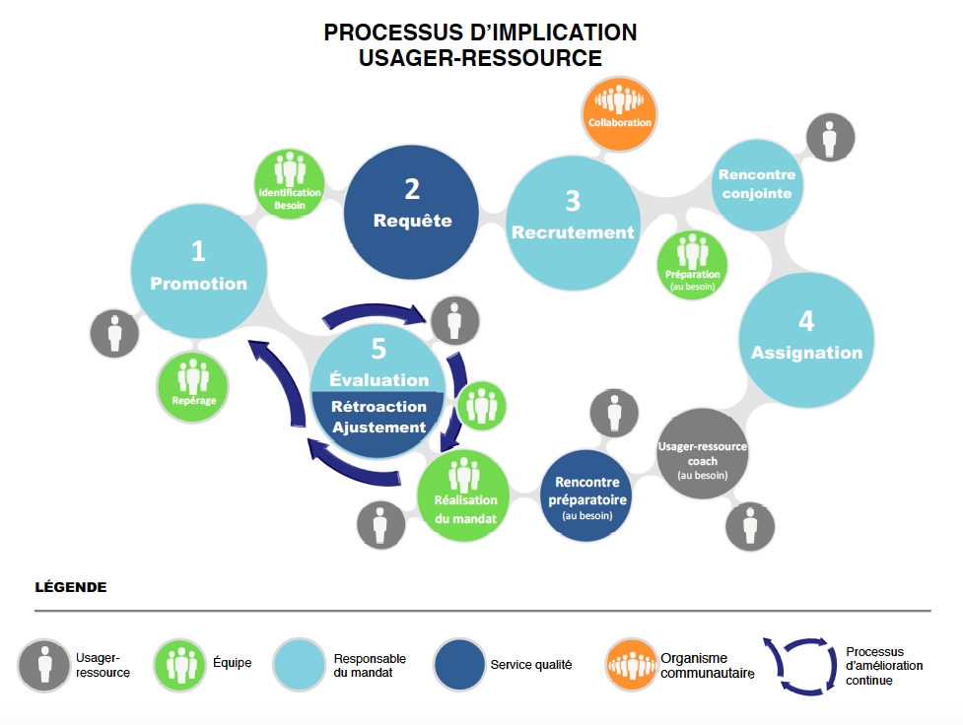
Notes:
NC

Slide 44
Compétences des patients accompagnateurs
Maitriser l’approche de PP
Collaborer
avec l’équipe clinique
Reconnaitre ses forces et ses limites (connaissance de soi)
Savoir se raconter pour partager son expérience
Maitriser le processus d’accompagnement
Faire preuve d’empathie pour les autres
Notes:
La participation des patients est un bon moyen de prévenir ou d’atténuer les erreurs médicales dont les erreurs médicamenteuses (48; 49)
D’autres auteurs insistent sur la capacité des patients à signaler les évènements indésirables, permettant ainsi une mesure plus réaliste de ces évènements (50; 51) Il a été également objectivé que les patients signalent des incidents qui, autrement, passeraient inaperçus (52).
Les parents /proches/aidants peuvent fournir des informations importantes vis à vis de la sécurité des soins. La plupart des familles sont très motivées pour signaler des problèmes de sécurité, 62% d’entre elles sont prêtes à donner de leur temps pour aider à prévenir la récurrence des évènements défavorables ayant affecté leurs enfants (53).
L’implication du patient permet d’améliorer la prévention des évènements indésirables et la sécurité des soins comme l’attestent de nombreuses publications et travaux au niveau international (12; 13; 14; 11) : amélioration de la sécurité, motivation renforcée des patients (prise en charge personnelle), diminution des litiges, amélioration des résultats objectifs de santé, amélioration du ratio coût/efficacité.

Slide 45
Formation des patients accompagnateurs
Résumé du programme
2 séances de webinaires en ligne
5 ateliers interactifs en présentiel (2 journées et demi)
Webinaire 1
Qu’est-ce que le partenariat de soins ?
Webinaire 2
Définition du rôle et des compétences des PA
Atelier 1 : Connaissance de son environnement
Atelier 2 :
Acquérir des compétences de PA
Atelier 3 : Accompagner dans le cas de la chirurgie ambulatoire
Atelier 4 :
Faire face aux enjeux éthiques
Atelier 5 :
Spécificité locale du programme
Notes:
La participation des patients est un bon moyen de prévenir ou d’atténuer les erreurs médicales dont les erreurs médicamenteuses (48; 49)
D’autres auteurs insistent sur la capacité des patients à signaler les évènements indésirables, permettant ainsi une mesure plus réaliste de ces évènements (50; 51) Il a été également objectivé que les patients signalent des incidents qui, autrement, passeraient inaperçus (52).
Les parents /proches/aidants peuvent fournir des informations importantes vis à vis de la sécurité des soins. La plupart des familles sont très motivées pour signaler des problèmes de sécurité, 62% d’entre elles sont prêtes à donner de leur temps pour aider à prévenir la récurrence des évènements défavorables ayant affecté leurs enfants (53).
L’implication du patient permet d’améliorer la prévention des évènements indésirables et la sécurité des soins comme l’attestent de nombreuses publications et travaux au niveau international (12; 13; 14; 11) : amélioration de la sécurité, motivation renforcée des patients (prise en charge personnelle), diminution des litiges, amélioration des résultats objectifs de santé, amélioration du ratio coût/efficacité.

Slide 46
Critères de sélection des patients partenaires ressources
S’exprime de manière claire et simple
Exprime une attitude constructive dans ses interventions concernant le réseau de la santé de façon générale
Porteur d’expérience de la vie avec la maladie
Possède une expérience significative des soins et services de santé visés par le projet
État de santé stabilisé au moment du recrutement (n’est pas en situation aigüe ou de crise)
Possède la capacité de se distancier de sa propre expérience de vie avec la maladie et apprend à vivre avec
Peut généraliser son expérience à d’autres contextes de soins
Démontre un désir d’aider les gens et de contribuer à un objectif qui dépasse son individualité
Fait preuve de patience et respecte le rythme d’autrui ainsi que les dispositifs dans lesquels il s’implique
Possède des habiletés interpersonnelles facilitant la collaboration (écoute, empathie, etc.)
Possède un esprit critique, même vis-à-vis des équipes dans lesquelles il a déjà été patient
Comprend la vision et les implications du modèle de partenariat en soins et services de santé
Est disponible et motivé pour s’engager pendant le temps requis pour le projet
Notes:
La participation des patients est un bon moyen de prévenir ou d’atténuer les erreurs médicales dont les erreurs médicamenteuses (48; 49)
D’autres auteurs insistent sur la capacité des patients à signaler les évènements indésirables, permettant ainsi une mesure plus réaliste de ces évènements (50; 51) Il a été également objectivé que les patients signalent des incidents qui, autrement, passeraient inaperçus (52).
Les parents /proches/aidants peuvent fournir des informations importantes vis à vis de la sécurité des soins. La plupart des familles sont très motivées pour signaler des problèmes de sécurité, 62% d’entre elles sont prêtes à donner de leur temps pour aider à prévenir la récurrence des évènements défavorables ayant affecté leurs enfants (53).
L’implication du patient permet d’améliorer la prévention des évènements indésirables et la sécurité des soins comme l’attestent de nombreuses publications et travaux au niveau international (12; 13; 14; 11) : amélioration de la sécurité, motivation renforcée des patients (prise en charge personnelle), diminution des litiges, amélioration des résultats objectifs de santé, amélioration du ratio coût/efficacité.

Slide 47
Leviers systémiques
La HAS
  Priorité du plan stratégique : « Faire de l’engagement des usagers une priorité. »
  Service de l’engagement des usagers
  Conseil (permanent) de l’engagement des usagers.
  Déploiement significatif du patient traceur comme méthode d’intégration de l’expérience patient.
  Sondages expériences patients e-Satis MCOCA
  Référentiel de la V2014 et V2020 (intitulée « Patients, soignants, un engagement partagé ») pour le sanitaire et un en cours pour le médico-social.
  Recommandation sur le partenariat (2020).
  Une culture avancée + nombreuses actions en ETP.
France Assos Santé : journée nationale 2021 sur l’articulation du rôle des RUs et PPs.
Savoirs Patients (collectif national de PP).
Structures régionales d’appui à la qualité des soins et à la sécurité des patients (CAPPS Bretagne, Qual’Va, PASQUAL, etc.).
Actuellement 3 postes de patientes partenaires coordonnant la stratégie de partenariat : HCL, CHRU de Nancy et CAPPS Bretagne.
Environ une vingtaine de postes de patients ressources (oncologie, santé mentale, etc.) dans les établissements : L’Institut du Sein d’Aquitaine, Hôpital Jean Jaurès, GHU Paris psychiatrie & neurosciences, Montpellier Institut du Sein, etc.
6 DU patients/professionnels sur le partenariat (Bordeaux, Nantes, Rennes-Brest, Nice, etc.).
1 chaire de recherche universitaire sur l’engagement des patients (Sorbonne Paris Nord, LEPS).
Notes:
La participation des patients est un bon moyen de prévenir ou d’atténuer les erreurs médicales dont les erreurs médicamenteuses (48; 49)
D’autres auteurs insistent sur la capacité des patients à signaler les évènements indésirables, permettant ainsi une mesure plus réaliste de ces évènements (50; 51) Il a été également objectivé que les patients signalent des incidents qui, autrement, passeraient inaperçus (52).
Les parents /proches/aidants peuvent fournir des informations importantes vis à vis de la sécurité des soins. La plupart des familles sont très motivées pour signaler des problèmes de sécurité, 62% d’entre elles sont prêtes à donner de leur temps pour aider à prévenir la récurrence des évènements défavorables ayant affecté leurs enfants (53).
L’implication du patient permet d’améliorer la prévention des évènements indésirables et la sécurité des soins comme l’attestent de nombreuses publications et travaux au niveau international (12; 13; 14; 11) : amélioration de la sécurité, motivation renforcée des patients (prise en charge personnelle), diminution des litiges, amélioration des résultats objectifs de santé, amélioration du ratio coût/efficacité.

Slide 48

Boite à outils
Des formations données par le CEPPP et l’Université de Montréal
    Des cours en ligne sur la base du partenariat, le recrutement des patients, être un spécialiste en partenariat de soins et de services
    Une maitrise en recherche pédagogique
    Une maitrise en gestion de la qualité et sécurité des soins (QUÉOPSI)
    Un PhD en santé publique
Confiance
Autonomie
Décisions
Information partagée
Contexte de vie
reconnaissance Expertise
Empathie
Des guides et des outils de mesure
    Guides : Lexique, référentiel de compétences, PPS, Patients accompagnateurs, etc.
    Questionnaires : CAD❤CEE, Gestionnaire et sécurité des soins, déploiement de la démarche, déploiement du modèle de Montréal, santé connectée, etc.
    Grilles d’entretien à tous les niveaux de gouvernance
    Indicateurs de suivi du partenariat
    Articles publiés (plus de 40) et un livre (à paraître)
Notes:
La participation des patients est un bon moyen de prévenir ou d’atténuer les erreurs médicales dont les erreurs médicamenteuses (48; 49)
D’autres auteurs insistent sur la capacité des patients à signaler les évènements indésirables, permettant ainsi une mesure plus réaliste de ces évènements (50; 51) Il a été également objectivé que les patients signalent des incidents qui, autrement, passeraient inaperçus (52).
Les parents /proches/aidants peuvent fournir des informations importantes vis à vis de la sécurité des soins. La plupart des familles sont très motivées pour signaler des problèmes de sécurité, 62% d’entre elles sont prêtes à donner de leur temps pour aider à prévenir la récurrence des évènements défavorables ayant affecté leurs enfants (53).
L’implication du patient permet d’améliorer la prévention des évènements indésirables et la sécurité des soins comme l’attestent de nombreuses publications et travaux au niveau international (12; 13; 14; 11) : amélioration de la sécurité, motivation renforcée des patients (prise en charge personnelle), diminution des litiges, amélioration des résultats objectifs de santé, amélioration du ratio coût/efficacité.

Slide 49


Et pour conclure….
OUI! une révolution pour changer la norme sociale…
Nothing about me…
Without me….
Rien pour moi…
Sans moi…
Notes:
Un des principes de plan stratégique du MSSS est le partenariat avec les patients vus comme la volonté pour les patients de préserver leur autonomie, être engagés dans leur démarche de soins et de services, et être parties prenantes du système de santé et de services sociaux afin d’améliorer la santé de la population, la qualité des soins et des services, la sécurité des usagers et le contrôle des coûts liés aux soins de santé.

Slide 50



Suivez-nous sur les médias sociaux!
Facebook :
@chaireengagementpatient
Twitter :
@ParolePatient
Marie-Pascale Pomey : @MP2_
Site Internet:
https://chaireengagementpatient.openum.ca
https://ceppp.ca/fr/a-propos/

Slide 51






marie-pascale.pomey@umontreal.ca

